Slide 1

Trabalho prático nº2 Problema de Otimização
Licenciatura em Engenharia Informática
Introdução à Inteligência Artificial
Leandro Adão Fidalgo - 2017017144
Pedro dos Santos Alves - 2019112789
Notes:
1

Slide 2
Índice
Introdução
Implementação
Principais resultados
Análise dos resultados
Conclusão
2
Notes:
2

Slide 3
Introdução
Nesta apresentação iremos mostrar as experiências realizadas e as várias conclusões retiradas de cada experiência.
3
Notes:
3

Slide 4
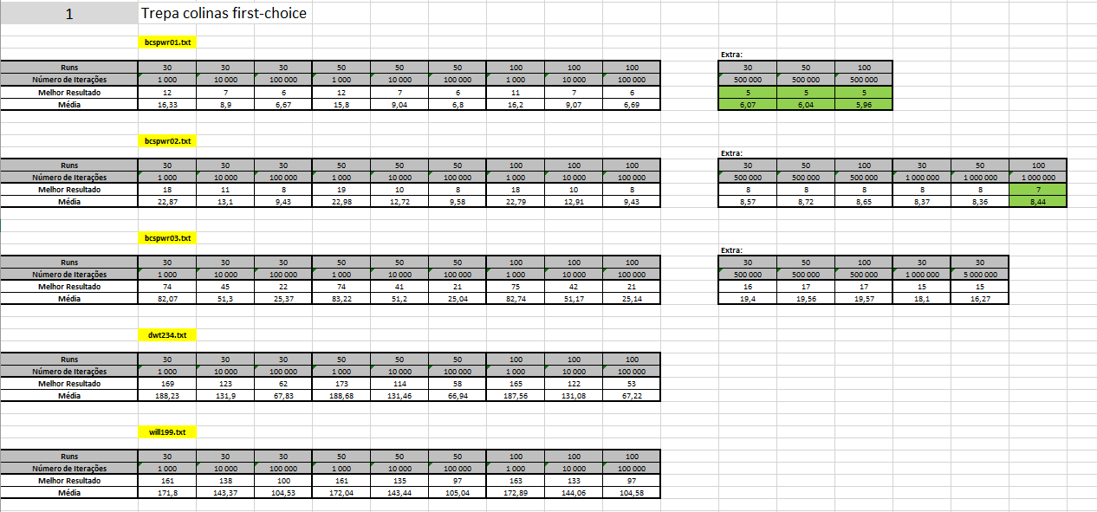
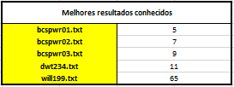
Trepa colinas normal
No teste realizado ao trepa colinas normal verificou-se que ao aumentar o número de iterações e mantendo o número de runs o “melhor resultado” tende para valores mais satisfatórios e a “média” também. Tem um rápido processamento e não precisa de muita memória.
4
Notes:
4

Slide 5
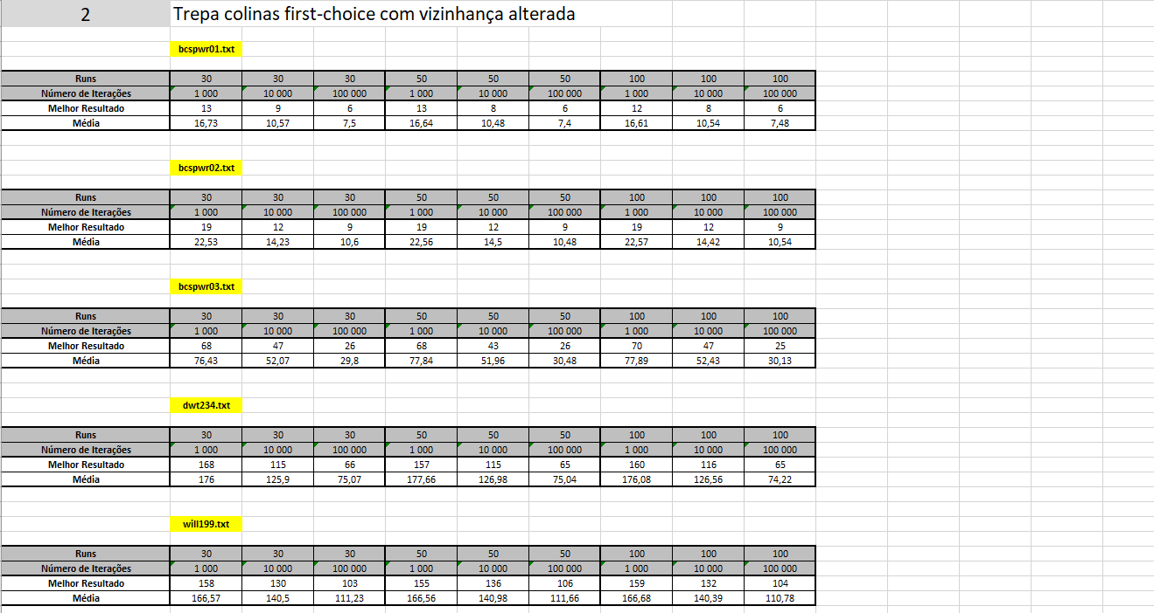
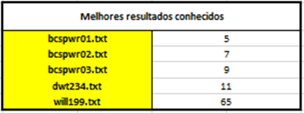
Trepa Colinas alterado
No teste realizado ao trepa colinas alterado verificou-se que este método é ligeiramente pior que o anterior, porém constatou-se exatamente a mesma coisa que acontecia no anterior, simplesmente com valores ligeiramente menos satisfatórios.
5
Notes:
5

Slide 6
Algoritmos evolutivos (por troca e por inserção)
Ao aumentar o número da população o resultado final pretendido melhora.
Ao aumentar a probabilidade de recombinação piora o resultado final pretendido.
Ao aumentar a probabilidade de mutação o resultado melhora ligeiramente.
A mutação por troca parece ser ligeiramente melhor que a mutação por inserção.
Ao aumentar o número de gerações os resultados também melhoram.
Processamento lento e necessita de muita memória.
Maus resultados.

Slide 7
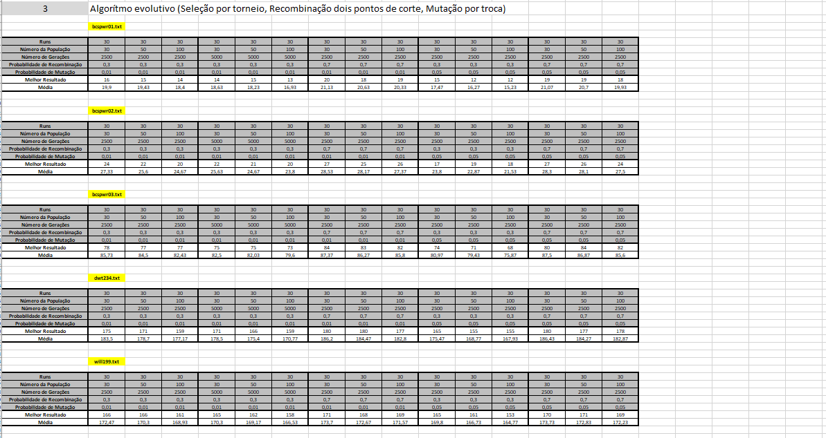
Algoritmo evolutivo por troca

Slide 8
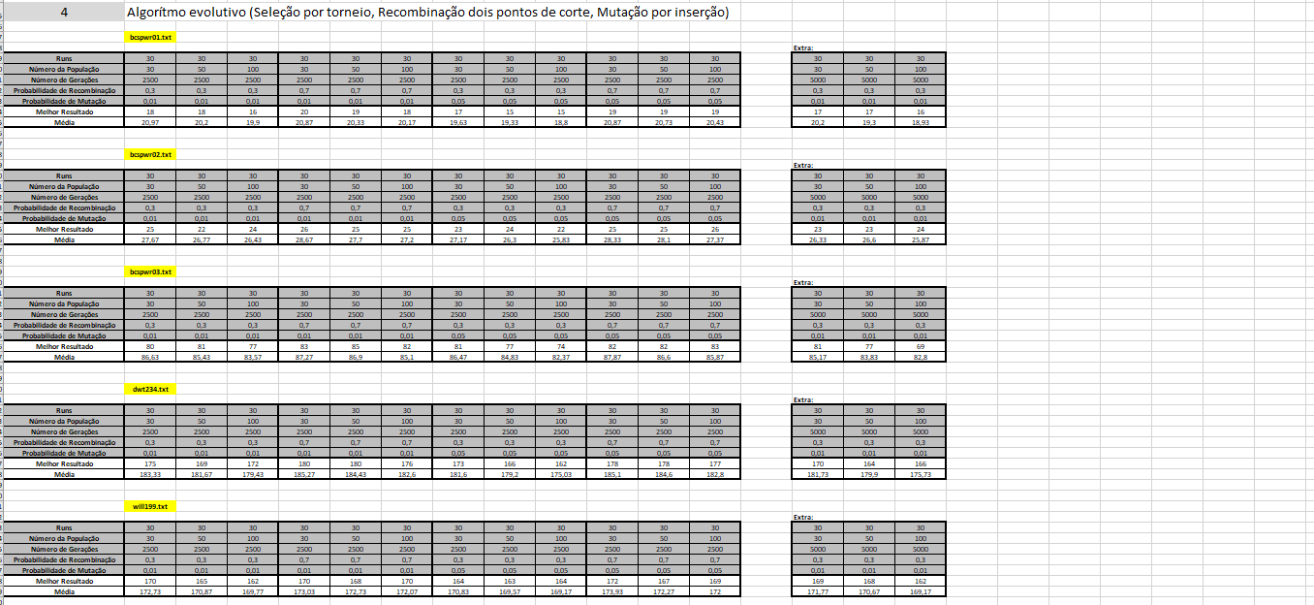
Algoritmo evolutivo por inserção

Slide 9
Algoritmo híbridos
A relação entre os resultados finais é o mesmo que a cima explicado. (Trepa colinas base é melhor que trepa colinas com vizinhança alterada, Mutação por troca é melhor que mutação por inserção)
Adicionar o trepa colinas ao algoritmo evolutivo melhora significativamente os resultados, com parâmetros iniciais baixos.
Processamento lento e necessita de muita memória.
Resultados relativamente bons.

Slide 10
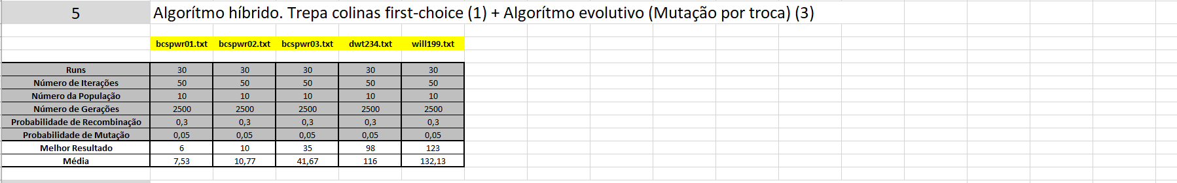
Algoritmo híbrido (1 e 3)

Slide 11
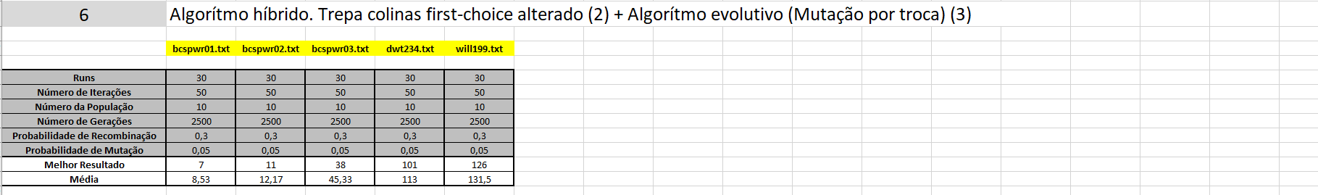
Algoritmo híbrido (2 e 3)

Slide 12
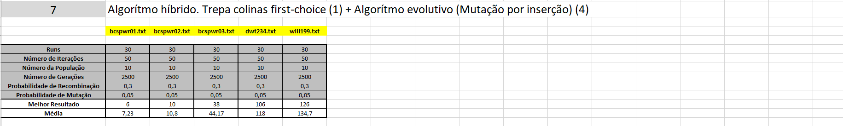
Algoritmo híbrido (1 e 4)

Slide 13

Algoritmo híbrido (2 e 4)

Slide 14
Conclusão
Concluímos que quantas mais alterações se fizerem na solução, piores são os resultados finais obtidos.
Com isto também foi possivel verificar que o trepa colinas normal é o melhor algoritmo para este problema.
14
Notes:
14

